Slide 1


Rıdvan Tülemen Artun Çolak Yunus Emre Bulut

Slide 2
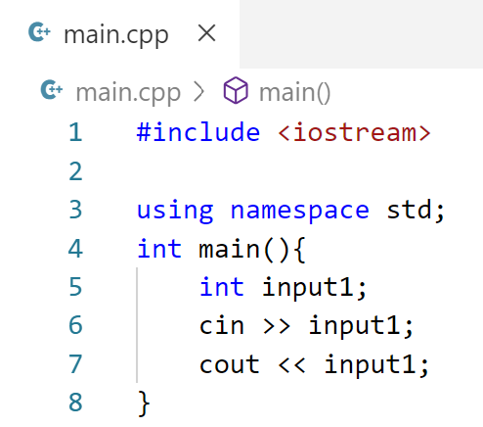
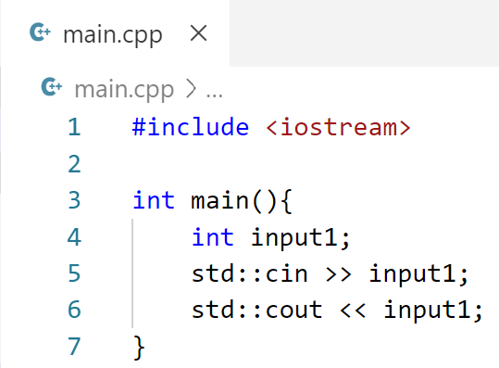
C++
Cin: input alır (scanf)
Cout: output verir (printf)
Aşağıdaki kodlardaki fark 'std'nin kullanılmasıdır. İkinci kodda std kullanılmamasındaki amaç aynı isimdeki method ve class isimlerinin olası çakışmalarından kaçınılmasıdır.

Slide 3
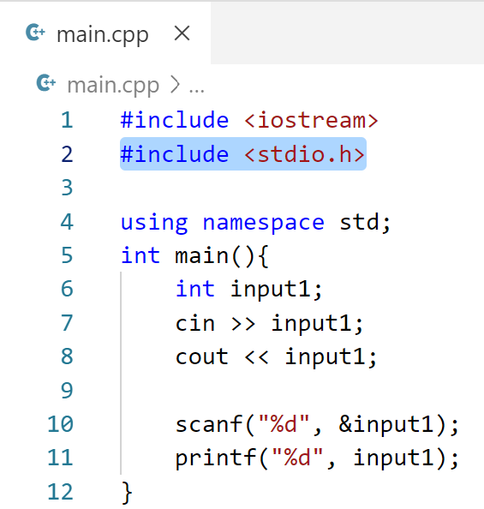
C++ içinde C kodlarını kullanabilirsiniz.

Slide 4
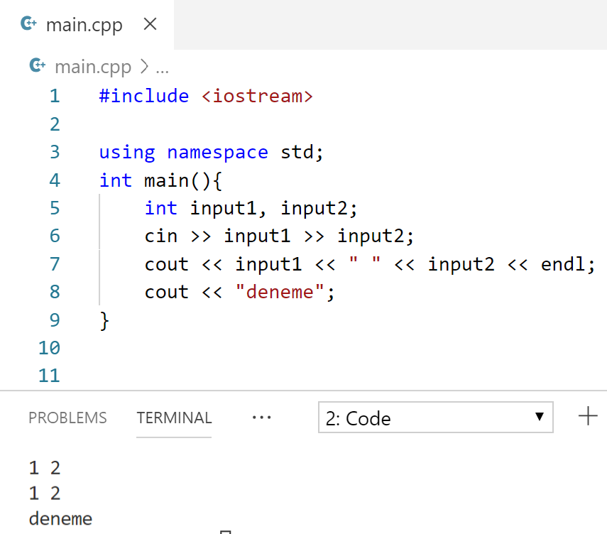
Birden fazla input içeren küçük bir program

Slide 5
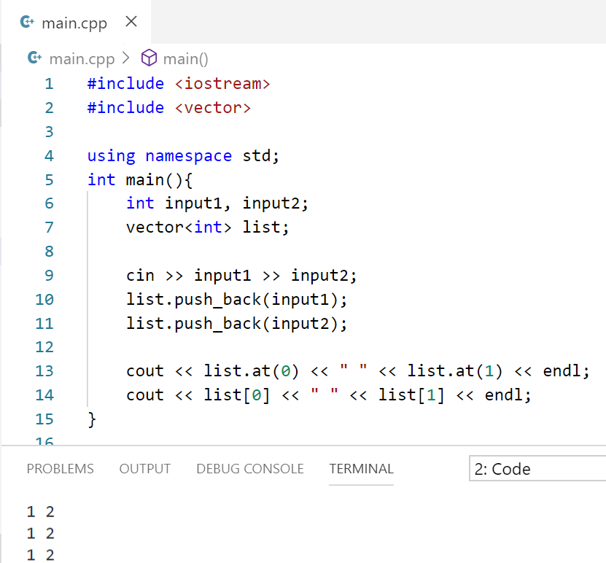
Vector kütüphanesi
Vector, array benzeri bir yapıdır. Array'den farkı binary tree mantığını kullanan bir linked list olmasıdır. Yani işlemlerimiz array'den daha hızlı çalışacaktır. Ayrıca sonradan boyutu değiştirilebilirdir.

Slide 6
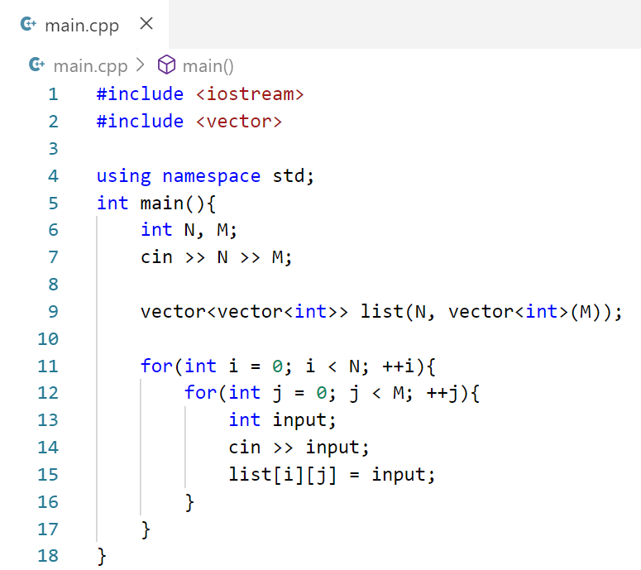
2D vector tanımlamak

Slide 7
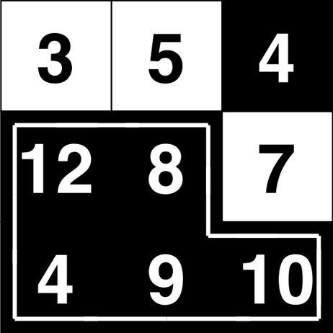
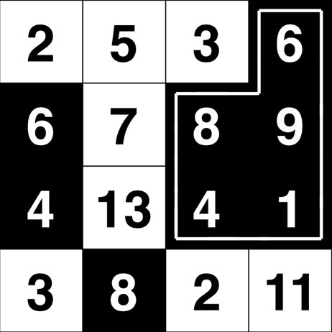
1. Sınav 2. Soru

Slide 8
Bu örnekte cevap 72'dir.
0
2
3
3
4
5
7
5
11
9
4
17
3
3
8
12
3
0
6
4
8
16
1
3
3

Slide 9
Soru1:
Rakamları toplamı asal sayı yapan ve son rakamı hariç tüm rakamları toplamı son rakamın bir fazlasına eşit olan sayılara zıpçıktı sayılar denir. Klavyeden girilen sayıya kadar olan tüm zıpçıktı sayıları yazdırınız.
Örnek 1: 122; 1 + 2 + 2 = 5 --> asal, 1 + 2 = 2 + 1
Örnek 2: 403; 4 + 0 + 3 = 7 --> asal, 4 + 0 = 3 + 1

Slide 10
Soru 2:
Size verilen N x M matristeki tüm karelerin sayısını bulunuz.
Örnek olarak N = 2 ve M = 3 iken, toplam kare sayısı 8'dir.
Kareler: {1}, {2}, {3}, {4}, {5}, {6}
{1, 2, 4, 5}, {2, 3, 5, 6}
1
2
3
4
5
6

